Slide 1

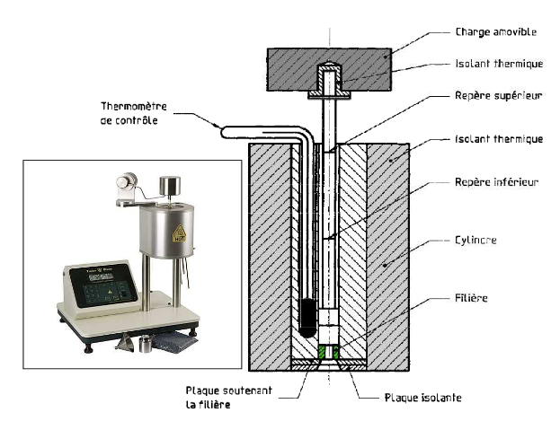
MFI : Melt Flow Index
M.F.I
Héloïse GAY – Gabriel MOREAU
Licence professionnelle Polymer Engineering – 2015-2016

Slide 2

Mise en garde
Cette présentation a été réalisée dans le cadre de notre formation en licence professionnelle plasturgie ; elle résulte de la synthèse des sources (Cf. fin de présentation) que nous avons pu trouver, et nous ne pouvons en aucun cas être tenu responsable des éventuelles erreurs techniques.
Vous devrez être critique quand à l’utilisation de ce support, et nous vous invitons à vous référer directement aux sources citées.
Si ...
- vous rencontrez un problème de navigation (type error 404),
- vous tombez sur une faute ... de frappe,
- vous pensez que des choses manques ou sont en trop,
- vous pensez que nous ne respectons pas vos droits d'auteur,
en d'autres termes si vous pensez que ce site doit être modifié.
Merci de nous contacter pour nous suggérer vos modifications, nous corrigerons ...
M.F.I

Slide 3
Sommaire
1. But
2. Appareil
3. Principe
4. Mode opératoire
5. Exemple
6. Interrelation
7. Lexique
7. Sources
M.F.I
Héloïse GAY – Gabriel MOREAU

Slide 4
1. But
L’indice de fluidité (aussi appelé grade) des matières plastiques permet déterminer le procédé de transformation le plus adapté pour la matière étudiée.
Cette méthode de mesure est essentiellement utilisée en contrôle qualité.
M.F.I
Héloïse GAY – Gabriel MOREAU

Slide 5
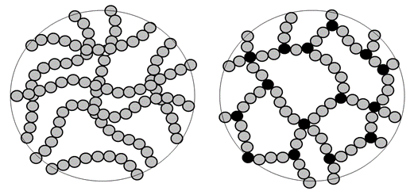
2. Principe
Mesurer la masse de polymère écoulée à travers une filière (de dimensions connues) en 10 minutes, sous l’action d’une charge normalisée. L’essai se fait dans des conditions de pression et température définis. Le polymère doit être chauffé au dessus de sa température de transition vitreuse.
Seules les matières thermoplastiques peuvent être mesurées.
La valeur de l’indice de fluidité est en lien direct avec la viscosité du polymère. Un polymère très visqueux s’écoulera doucement. L’IF donne donc une indication direct sur la structure du polymère (le degré de ramification, longueur et nombre de chaine…)
M.F.I
Héloïse GAY – Gabriel MOREAU

Slide 6
3. Appareil
L’appareil de mesure utilisé est un rhéomètre capillaire simple fonctionnant à faible vitesse de cisaillement.
Les 3 éléments majeurs de l’appareil sont :
M.F.I
Le piston surmonté d’une charge. La valeur de la charge dépend de la matière utilisée.
Le cylindre en acier dans lequel s'écoule la matière. Celui-ci se termine par une filière de dimensions normée.
Le four entourant la filière. La valeur de la température dépend de la matière utilisée.
Héloïse GAY – Gabriel MOREAU

Slide 7

4. Protocole
Mise en place
Bien nettoyer la machine avec un chiffon (il ne doit pas rester de résidu de matière).
Introduire 3 à 4 g de matière dans le cylindre, et tasser avec un piston de façon à éviter les bulles d’air.
Essai
Mettre la masse sur le piston.
Prélever l’extruda écoulé pendant un temps donné et le peser.
Calcul du MFI
- Attendre 2 minutes que la matière devienne visqueuse.
M.F.I
m_{e} : masse moyenne des extrudas [g]
t_{ref} : temps de référence : 600 [s]
Calcul de l'indice de fluidité:
t : intervalle de temps entre deux coupes d’extruda [s]
Héloïse GAY – Gabriel MOREAU

Slide 8
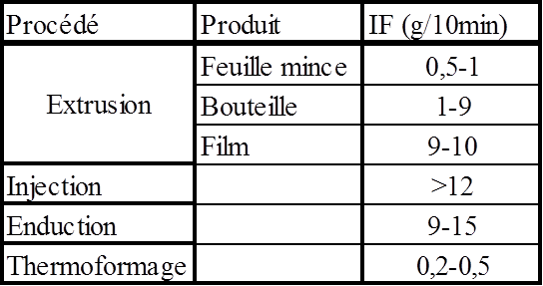
5. Exemple
Le tableau ci-dessous montre la relation entre le MFI et le procédé
M.F.I
Héloïse GAY– Gabriel MOREAU

Slide 9
5. Exemple
Le tableau ci-dessous montre la température et la charge à appliquer en fonction de la matière.
Matière | Température de l’essai | Charge nominales kg
PS | 200 | 5
PP | 230 | 2,16
ABS | 220 | 10
SAN | 220 | 10
PC | 300 | 1,2
PMMA | 230 | 3,8
PB | 190 | 2,16
POM | 190 | 2,16
PE | 190 | 2,16
M.F.I
Héloïse GAY– Gabriel MOREAU

Slide 10
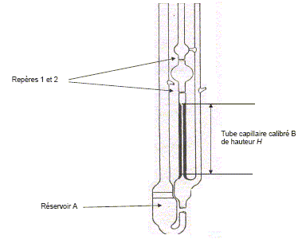
6. Interrelation avec d’autres essais²
Pour compléter les résultats il est possible de faire un essai de viscosimétrie capillaire.
Le principe de cet essai est de mettre le polymère en solution, puis de mesurer le temps que met la solution pour s’écouler entre 2 repères.
Cette méthode permet de :
M.F.I
déterminer la viscosité du polymère
calculer sa masse moléculaire moyenne.
Héloïse GAY– Gabriel MOREAU

Slide 11
7. Lexique
Melt Flow Index : indice de fluidité
Melting point : transition vitreuse
Die : filière
Piston : piston
M.F.I
Héloïse GAY– Gabriel MOREAU

Slide 12
8. source
http://schwendiplasturgie.free.fr/lycee/cours/Laboratoire.pdf
http://www.sgm.univ-savoie.fr/LP/carac_2014/Navarro_Trionfini/Navarro_Trionfini_MFI.mht
http://plasturgiejp.free.fr/Laboratoire/Comportement%20rh%E9ologique/Fluidit%E9/Cours-Fluidit%E9%20ISO%201133.pdf
M.F.I
Héloïse GAY– Gabriel MOREAU

